Slide 1

Распределенная система мониторинга и диспетчерезации процессов гетерогенной среды
Владимир Костюков, АлтГТУ
АлтГТУ им И. И. Ползунова

Slide 2

Модель распределенной системы мониторинга
АлтГТУ им. И. И. Ползунова

Slide 3
Требования к системам мониторинга
Современная система мониторинга должна удовлетворять динамически изменяющимся требованиям к:
функционалу системы;
отказоустойчивости;
масштабируемости;
АлтГТУ им. И. И. Ползунова

Slide 4
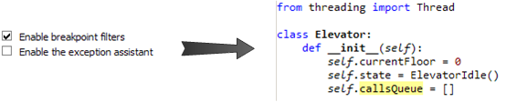
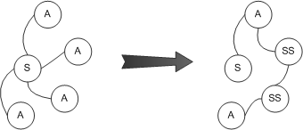
Модель распределенной системы
Сущность предлагаемого подхода заключается в использовании:
механизма разработки и исполнения дополнительных модулей в процессе решения задач мониторинга;
свойств распределенных систем в процессе эксплуатации;
АлтГТУ им. И. И. Ползунова

Slide 5
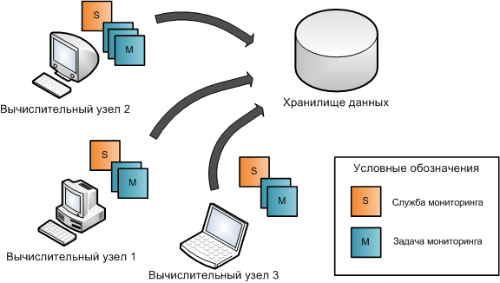
Базовая терминология
Служба, запущенная на определенном узле, представляется активной сущностью, непрерывно наблюдающей за его состоянием и сохраняюшщей сообщения об изменении этого состояния в хранилище данных.
Хранилище данных представляется пассивной сущностью, предоставляющаей службам ресурсы для приема сообщений их последующей обработки и хранения.
Задача мониторинга представляет собой шаблонную проблему получения и анализа некоторой информации о состоянии удаленного узла.
АлтГТУ им. И. И. Ползунова

Slide 6
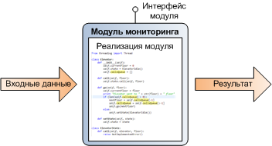
Абстракция модуля
Модуль мониторинга характеризуется:
возможностью исполнения в операционной среде;
входными данными, передаваемыми исполняющей системой;
выходными данными, передаваемыми исполняющей системе;
интерфейсом, задающий правила исполнения модуля;
реализацией – программным кодом, воплощающим функционал модуля;
АлтГТУ им. И. И. Ползунова

Slide 7
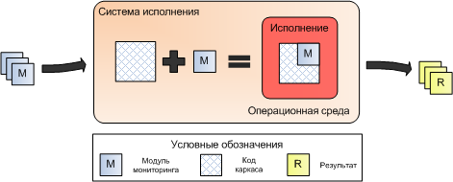
Система исполнения
Система исполнения модулей мониторинга реализует:
генерацию кода каркаса модулей и их исполнение в операционной среде;
промежуточный слой между модулем мониторинга и агентом, в
рамках которого он запускается;
независимость программного кода модуля от физического расположения агентов (адресации, топологии сети);
АлтГТУ им. И. И. Ползунова

Slide 8
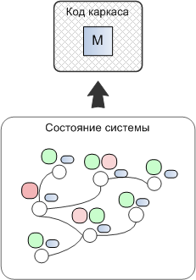
Код каркаса
Код каркаса генерируется системой исполнения на основании текущего глобального состояния распределенной системы и содержит конструкции:
инициализации окружения;
создания экземпляра модуля мониторинга
исполнения экземпляра модуля;
передачи параметров модулю;
возврата результата модуля серверу;
АлтГТУ им. И. И. Ползунова

Slide 9
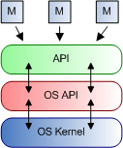
API модулей
Прикладной интерфейс программирования (API) модулей – высокоуровневый объектно-ориентированный набор инструментов, являющийся промежуточным слоем между модулем мониторинга и ОС, в которой он запущен.
API сосредотачивает программиста на
решаемой задаче мониторинга, скрывая от него подробности реализации сложных моментов (таких как распределенная коммуникация, маршализация/демаршализация, системные вызовы ОС).
АлтГТУ им. И. И. Ползунова

Slide 10
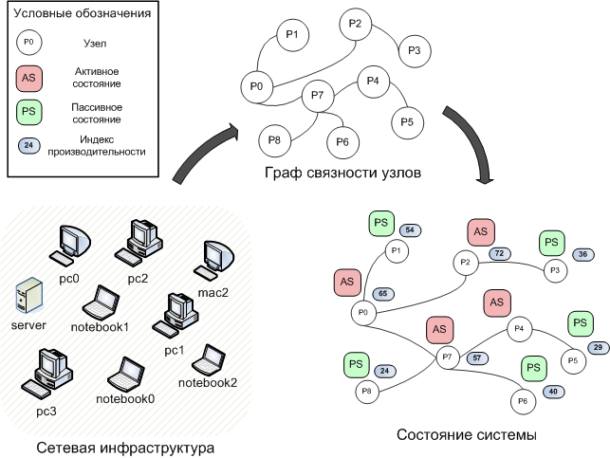
Состояние системы
Состояние распределенной системы определяется: графом связности узлов, расположением запущенных экземпляров модулей и нагрузкой на узлы;
Роль распределенного модуля играет служба мониторинга, нагрузки на узел – индекс производительности;
Особенности службы мониторинга:
масштабируемость;
сериализуемость;
переносимость;
АлтГТУ им. И. И. Ползунова

Slide 11
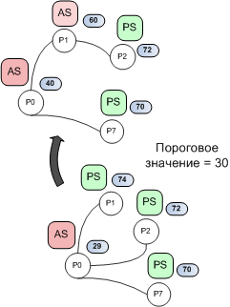
Механизмы воздействия
на состояние системы
Рычагами воздействия на глобальное состояние распределенной системы мониторинга являются индекс производительности и установленное пороговое значение;
Службы, запущенные на узлах с индексом производительности ниже порогового значения, подвергаются масштабированию (запуску дополнительных экземпляров, сопровождаемому балансировкой нагрузки), и распределенная система переходит в более эффективное состояние.
АлтГТУ им. И. И. Ползунова

Slide 12
Реализация модели распределенной системы мониторинга
АлтГТУ им. И. И. Ползунова

Slide 13
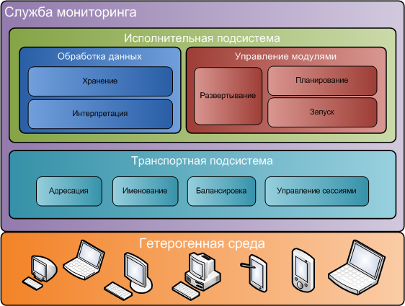
Служба мониторинга
Служба мониторинга – программный комплекс, обеспечивающий поведение распределенной системы мониторинга ;
Функции службы мониторинга:
обеспечение работы основных подсистем;
распределенная коммуникация;
планирование и запуск модулей;
Подсистемы службы мониторинга:
платформа (ядро);
транспортная;
исполнительная;
АлтГТУ им. И. И. Ползунова

Slide 14
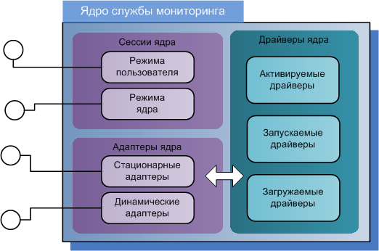
Ядро службы мониторинга
Ядро реализует базовую программную платформу в рамках которой запускаются и функционируют основные подсистемы службы;
Ядро реализует модель конечного автомата;
Поведение ядра описывается в терминах генерации и обработки событий;
АлтГТУ им. И. И. Ползунова

Slide 15
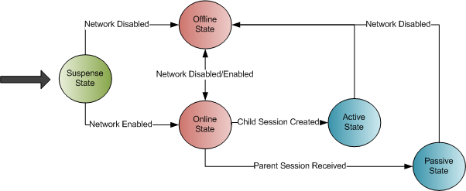
Состояния и обработчики ядра
Существует пять состояний службы мониторинга:
неопределенное;
сетевое;
автономное;
активное;
пассивное;
Переходы между состояниями осуществляются только при наступлении опрееленного событий.
Таблица переходов между состояниями описана в терминах конечных автоматов.
АлтГТУ им. И. И. Ползунова

Slide 16
События ядра
АлтГТУ им. И. И. Ползунова

Slide 17
Драйверы ядра
DICR’2010
АлтГТУ им. И. И. Ползунова

Slide 18
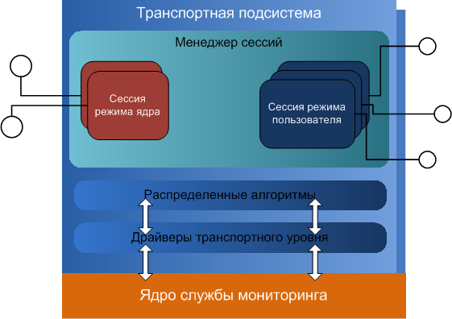
Транспортная подсистема
Функции транспортной подсистемы:
управление сессиями;
мониторинг сетевой активности;
именование объектов;
адресация;
балансировка нагрузки;
выбор лидеров;
АлтГТУ им. И. И. Ползунова

Slide 19
Сессии транспортной подсистемы
АлтГТУ им. И. И. Ползунова

Slide 20
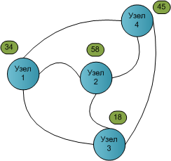
Алгоритм выбора лидера
Алгоритм выбора лидера основана на использовании возможностей современных сетевых протоколов:
негарантированная доставка сообщений (UDP);
широковещательные запросы (broadcast/multicast);
Принцип работы алгоритма:
каждый узел системы посылает широковещательные запросы, инкапсулирующие его состояние;
после стабилизации системы или таймаута, каждый узел выбирает себе лидера из локального еша;
поптытки подключения к лидерам с максимальным индексом производительности происходят циключески, до тех пор узел не перейдет в новое состояние – активное или пассивное.
АлтГТУ им. И. И. Ползунова

Slide 21
Балансировка нагрузки
DICR’2010
АлтГТУ им. И. И. Ползунова

Slide 22
Подсистема исполнения
АлтГТУ им. И. И. Ползунова

Slide 23
Планировщик подсистемы исполнения
АлтГТУ им. И. И. Ползунова

Slide 24
Развертывание модулей мониторинга
АлтГТУ им. И. И. Ползунова

Slide 25
Менеджер модулей монторинга
АлтГТУ им. И. И. Ползунова

Slide 26
API модулей мониторинга
АлтГТУ им. И. И. Ползунова

Slide 27
Пути развития проекта
разработка шаблонных модулей мониторинга для решения круга повседневных задач (анализ сетевого трафика, загрузка и температура процессора, количество свободной памяти и т.д.);
оформление технической документации и спецификаций программного кода;
совершенствование компонентов и оптимизация алгоритмов базовой платформы;
полномасштабное внедрение и нагрузочное тестирование системы на базе существующей инфраструктуры предприятия, например лаборатории МикроЭВМ АлтГТУ;
АлтГТУ им. И. И. Ползунова

Slide 28
Спасибо!
Вопросы?
АлтГТУ им И. И. Ползунова

